Slide 1
中五級 通識教育科
單元：今日香港
議題：生活素質
課堂主題：港英土地利用大不同
講師：楊婉玲
潘晨健
代蓮曦丹美

Slide 2
課堂主線
熱身活動
1.看片答問
資料對比
2.看資料答問：英國人使用國家公園的數字
3.看資料答問：港人使用國家公園的數字
主題探討
4.概念回顧
5.對比港英資料后答問
6.分組討論及彙報
總結及評估

Slide 3
觀看短片
影片中提及英國人假日喜歡到哪些地方？
這些地方怎樣？

Slide 4
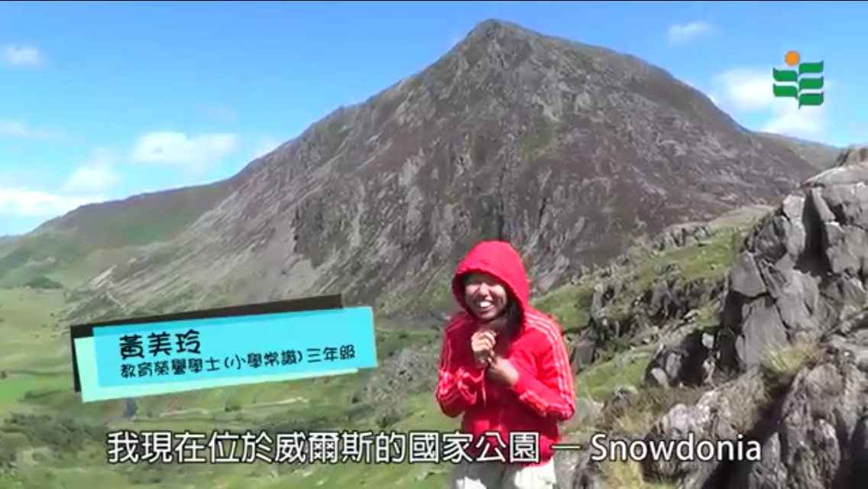
觀看短片
http://www.youtube.com/watch?v=L7i_LjTii4g

Slide 5
閱讀資料回答問題
英國人怎樣看待國家公園
他們背後有甚麼理念？

Slide 6
Case study: Data of UK people going to National Park
National Park | Population in national park settlement | Visitors a year (million) | Visitor days a year (million) | Visitor spend a year (million)
Number | 443,257 | 70.32 | 164.6 | £4888
Ratio in entire UK | 0.7% | 114% | 268% | not available
Data above is retrieved from:
http://www.nationalparks.gov.uk/learningabout/whatisanationalpark/factsandfigures
Data of UK population is 61,400,000 which is from:
http://www.cnki.com.cn/Article/CJFDTotal-JKXB200911061.htm

Slide 7
閱讀資料回答問題
香港人怎樣看待郊野公園他們背後有甚麼理念

Slide 8
香港人使用郊野公園數字
漁農自然保護理署(2013)
http://www.afcd.gov.hk/tc_chi/country/cou_lea/cou_lea_use/cou_lea_use.html
年份/ | 2008/09 | 2009/10 | 2010/11 | 2011/12 | 2012/13
遊 客 ( 以 百 萬 計 ) | 12.4 | 13.6 | 13.2 | 13.4 | 12.7
佔人口百份比 | 17.7% | 19.4% | 18.9% | 19.1% | 18.1%

Slide 9
主題探討
香港人對郊野用地的看法？
以甚麼準則決定該土地利用的形式
經濟效益？
環境保育？
綠化/悠閒用地？

Slide 10
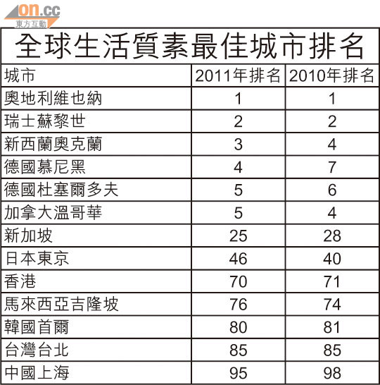
概念回顧：生活素質
「生活素質」
定義：
人民對其生活中各種範疇的滿意程度
反映一個國家或地區的財富和人民福祉

Slide 11
概念回顧：衡量生活素質的角度
經濟
社會
文化
政治
環境

Slide 12
概念回顧：衡量生活素質的角度
經濟
  本地生產總值及人均本地生產總值
  失業率
  消費物價指數
  實質工資
  貧富差距（堅尼系數）

Slide 13
概念回顧：衡量生活素質的角度
社會
醫療保健水平
教育機會和水平
平等機會

Slide 14
概念回顧：衡量生活素質的角度
文化
多元性
文化承傳
環境
污染程度
環境保育的發展

Slide 15
概念回顧：衡量生活素質的角度
政治
人權
法治
新聞自由
政府表現

Slide 16
港英對比
閱讀資料幷回答：
香港人對郊野用地的看法？
以甚麼準則決定該土地利用的形式
經濟效益？
環境保育？
綠化/悠閒用地？

Slide 17

國家公園的生態價值（UK）
Environment Act
The Environment Act 1995 revised the original legislation and set out two statutory purposes for National Parks in England and Wales.
enjoyment of the special qualities.
Conserve
Conserve and enhance the natural beauty, wildlife and cultural heritage.
Enjoyment
Promote opportunities for the understanding and enjoyment of the special qualities of National Parks by the Public.
Economic and social well being
When National Parks carry out these purposes they also have the duty to seek to foster the economic and social well being of local communities within the National Parks.
The above is retrieved from: http://www.nationalparks.gov.uk/learningabout/whatisanationalpark/aimsandpurposesofnationalparks

Slide 18
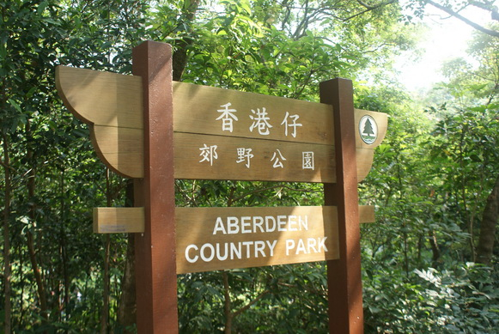
國家公園的生態價值（HK）
保護香港的自然環境
提高市民愛護大自然的意識。
公園設施提高生活質素:
為了保育郊野地區，截至二零一二年三月，44,239公頃的土地（約佔全港土地總面積的40%）已劃為24個郊野公園及22個特別地區，以作保育、康樂、教育及旅遊用途。郊野公園內設有遠足徑、越野單車徑、自然教育徑、燒烤及野餐地點、露營地點及遊客中心。二零一一至一二年度，錄得的遊客數目約為1,330萬人次。

Slide 19
小組討論
本港應否發展郊野公園來解決房屋短缺的問題？

Slide 20
分組座位表
原置課堂座位

Slide 21
分組座位表

Slide 22
小組討論
  政府官員
  環保人士
  地產商
  基層市民
  富有階層

Slide 23
總結及評估
總結
  重點概念詞
  不同文化對生活素質的取態
  香港郊野用地的爭議
  各持份者的意見
評估

Slide 24
Thank you

